Slide 1

Workshop Series on Python Frameworks
Image Retrieval with Web Interface using Flask
Notes:
http://latihan-flask-1.eastus.cloudapp.azure.com/

Slide 2
Sekilas tentang Image Retrieval
Sebuah sistem untuk memperoleh citra atau gambar dari sekumpulan citra berdasarkan query yang berupa teks atau bisa sebuah citra.
Permasalahan yang biasa terjadi adalah ketidaksesuaian hasil yang diharapkan dengan hasil yang dikeluarkan oleh sistem.
Pada workshop ini, input dan output yang digunakan adalah citra.

Slide 3
Aliran Program
Ukuran citra kueri diubah menjadi 64x64x3
Fitur citra kueri diekstrak menggunakan model
Fitur citra kueri dihitung kemiripan dengan fitur-fitur sekumpulan citra
Citra-citra dari sekumpulan citra yang memiliki kemiripan dikeluarkan oleh sistem

Slide 4
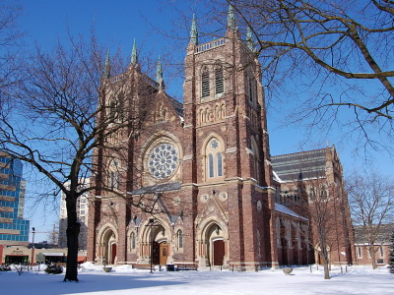
Contoh Fitur Hasil Ekstraksi
10 | 8 | 3 | 4 | 5 | 10 | 7 | 9
8 | 5 | 5 | 6 | 3 | 1 | 9 | 3
5 | 4 | 4 | 5 | 4 | 9 | 1 | 8
3 | 8 | 10 | 2 | 7 | 10 | 10 | 5
5 | 5 | 0 | 3 | 2 | 6 | 9 | 9
9 | 5 | 4 | 4 | 7 | 8 | 7 | 7
9 | 9 | 6 | 4 | 7 | 6 | 3 | 8
2 | 8 | 6 | 5 | 7 | 9 | 1 | 2
Fitur Hasil Ekstraksi (8 x 8 x 1)
Citra Input (64 x 64 x 3)
Demo file di getModelCNN.ipynb

Slide 5
Sekilah tentang Ekstraksi Fitur
Pada sistem Image Retrieval yang akan dibuat menggunakan ekstraksi fitur untuk mengetahui fitur penting dari citra kueri dan sekumpulan citra-citra.
Pada proses ekstraksi fitur, sistem yang dibuat menggunakan model CNN (Convolutional Neural Network) sederhana yang sudah dilatih atau training menggunakan library tensorflow.
Pengukuran kemiripan menggunakan Euclidean Distance. https://en.wikipedia.org/wiki/Euclidean_distance

Slide 6
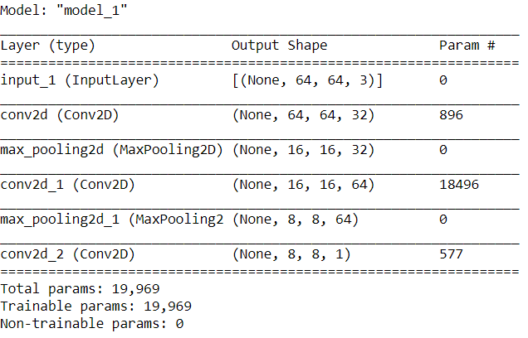
Lapisan CNN Sederhana

Slide 7
Sekilas tentang Flask
Flask merupakan framework aplikasi web ringan yang ditulis dengan Python. Flask dapat digunakan sebagai web server.
Di dalam projek Flask terdapat beberapa file dan folder penting:
File_utama.py
Templates
Static
dll.
Dokumentasi lengkap https://flask.palletsprojects.com/en/1.1.x/ .

Slide 8
Instalasi Flask (Windows)
Buka command prompt atau power shell dan masukan perintah:
Untuk mengetahui keberhasilan instalasi masukan perintah:
Jika tidak ada informasi error, maka berhasil.
C:\Users> pip install flask
C:\Users> python
>> from flask import Flask

Slide 9
Membuat Projek Sederhana
Buat sebuah folder dan beri nama folder tersebut, misal app-image-retrieval.
Buat file Python dan beri nama file tersebut app.py
Mari kita mulai untuk melakukan coding, yay 😊👼

Slide 10
Menjalankan Web Server Pertama Kali (1)
Buka app.py, tambahkan kode untuk mengimport pustaka Flask, Tensorflow, Numpy dan Pillow yang dibutuhkan pada workshop ini.
Jika pustaka selain Flask belum terinstal, silakan install terlebih dahulu.
Tensorflow : https://www.tensorflow.org/install/pip
Numpy : https://pypi.org/project/numpy/
Pillow : https://pypi.org/project/Pillow/
from flask import Flask, render_templat, request
from tensorflow.keras.models import load_model
import numpy

Slide 11
Menjalankan Web Server Pertama Kali (2)
Tambahkan kode untuk mendeklarasikan pustaka flask.
Tambahkan kode untuk membuat url/route dan fungsi untuk memberikan aksi yang terjadi jika url tersebut diakses.
app = Flask(__name__)
@app.route(‘/’)
def index():
Return “Hello guys!”

Slide 12
Menjalankan Web Server Pertama Kali (3)
Tambahkan kode sebuah kondisi untuk mengetahui bahwa file tersebut merupakan file utama yang akan didalam beserta kode yang ada di dalamnya.
Kemudian simpan file.
If __name__ == __main__:
app.run(debug=True)

Slide 13
Menjalankan Web Server Pertama Kali (4)
Buka Command Prompt, kemudian masukan perintah:
Muncul informasi mengenai alamat server yang sedang berjalan untuk app yang kita buat.
nama_direktori> python app.py
* Serving Flask app "app" (lazy loading)
* Environment: production
* Debug mode: on
* Restarting with stat
* Debugger is active!
* Debugger PIN: 934-816-635
* Running on http://127.0.0.1:5000/ (Press CTRL+C to quit)

Slide 14
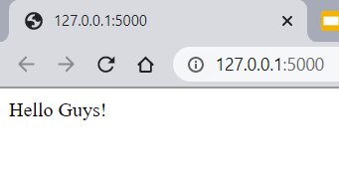
Menjalankan Web Server Pertama Kali (5)
Setelah itu, buka aplikasi browser dan masukan alamat url 127.0.0.1

Slide 15
Program Image Retrieval Sederhana(1)
Buka kembali file app.py
Tambah kode dua variabel global yang menyimpan path dari dataset dan menyimpan nya dalam bentuk list/array
Tambahkan kode parameter / argumen methods pada fungsi route index yang telah dibuat dengan sebuah nilai berbentuk list Python berisi http method yaitu GET dan POST
folder_dataset = "./static/assets/images/dataset/"
LIST_PATH_IMAGE_DATASET = [
f for f in os.listdir(folder_dataset) if os.path.isfile(os.path.join(folder_dataset, f))
]
@app.route(‘/’, methods=[‘GET’, ‘POST’])

Slide 16
Program Image Retrieval Sederhana(2)
Tambahkan kode untuk pengkondisian jika request yang dikirim adalah POST.
Tambahkan kode sebuah variabel untuk menyimpan file akan diupload di dalam pengkondisian jika request yang dikirim adalah POST.
def index():
if request.method ==’POST’:
if request.method ==’POST’:
file = requests.file[‘file’]

Slide 17
Program Image Retrieval Sederhana(3)
Tambahkan kode untuk menyimpan citra dalam sebuah variabel dengan pustaka Pillow dan menyimpan citra pada direktori kita
if request.method == ‘POST’:
...
img = Image.open(file.stream)
upload_img_path = ‘static/assets/images/upload’ + file.filename
img.save(upload_img_path)
...

Slide 18
Program Image Retrieval Sederhana(4)
Tambahkan kode untuk mengubah ukuran citra menjadi 64x64x3, menormalisasi nilai citra tersebut ke dalam skala 0 s.d. 1 dan mengubah ke dalam tipe data float-32.
Tambahkan kode sebuah variabel yang menyimpan indeks urutan pada array/list pada sekumpulan citra-citra
if request.method ==’POST’:
...
img_input = img.resize((64, 64), Image.ANTIALIAS)
image_input = np.array(img_input).astype('float32') / 255
...
if request.method ==’POST’:
...
indices_val_of_sim = mainImageRetrieval(image_input=image_input)
...

Slide 19
Program Image Retrieval Sederhana(5)
Tambahkan kode variabel yang menyimpan array/list path berdasarkan indeks pada variabel yang telah dibuat.
if request.method ==’POST’:
...
indices_val_of_sim_path = [] # untuk menyimpan alamat path citra
num_of_output = 50
for i in range(num_of_output):
indices_val_of_sim_path.append(
LIST_PATH_IMAGE_DATASET[indices_val_of_sim[i]])
...

Slide 20
Program Image Retrieval Sederhana(6)
Tambahkan kode dua variabel yang menyimpan nama file dari citra kueri dan list path nama sekumpulan citra-citra.
Tambahkan kode untuk merender template html yang akan dibuat dengan tambahan argumen nama file citra kueri dan kumpulan nama file dari sekumpulan citra atau dataset.
if request.method ==’POST’:
...
query_img = file.filename
result = indices_val_of_sim_path
...
if request.method ==’POST’:
...
return render_template('index.html', query_img=query_img, data=result)
...

Slide 21
Program Image Retrieval Sederhana(7)
Tambahkan kode menampilkan file html saja tanpa argumen tambahan jika request yang dikirim adalah GET.
def index():
if request.method == ‘POST’:
...
else:
return render_template(‘index.html’)

Slide 22
Program Image Retrieval Sederhana(8)
Tambahkan kode sebuah fungsi untuk menghasilkan indeks urutan dari sekumpulan citra.
def mainImageRetrieval(image_input):
ENCODER_MODEL = load_model('./static/assets/model/model.h5')
DATASET_ARRAY = np.load('./static/assets/array-datasets/dataset_kecil_64x64.npy').astype('float32') / 255
image_input = image_input.reshape(
1, image_input.shape[0], image_input.shape[1], image_input.shape[2])
feature_image_input = ENCODER_MODEL.predict(image_input)
feature_image_dataset = ENCODER_MODEL.predict(DATASET_ARRAY)
indices_val_of_sim = checkSimilarity(feature_image_input, feature_image_dataset)
return indices_val_of_sim

Slide 23
Program Image Retrieval Sederhana(9)
Tambahkan kode sebuah fungsi untuk menghitung kemiripan antara citra kueri dengan citra dataset.
def checkSimilarity(input_img, dataset_img):
num_of_database = dataset_img.shape[0]
val_of_sim = np.array([], dtype='float32')
# perhitungan kemiripan dengan euclidean distance
for i in range(num_of_database):
selisih_antar_titik = input_img[0] - dataset_img[i]
kuadrat_antar_titik = selisih_antar_titik**2
total_semua_titik = np.sum(kuadrat_antar_titik)
nilai_kemiripan = total_semua_titik**0.5 # akar pangkat 2
val_of_sim = np.append(val_of_sim, [nilai_kemiripan])
val_of_sim_sort = np.sort(val_of_sim) # pengurutan nilai kemiripan
indices_val_of_sim = np.argsort(val_of_sim) # index pengurutan nilai kemiripan
return indices_val_of_sim

Slide 24
Program Image Retrieval Sederhana (10)
Simpan file app.py.
Buat folder baru dengan nama templates.
Buat file html baru dengan nama index.html di dalam folder templates.
Buka file html tersebut dan tambahkan kode awal.
<!DOCTYPE html>
<html lang="en">
<head>
<meta charset="UTF-8">
<meta name="viewport" content="width=device-width, initial-scale=1.0">
<title>Document</title>
</head>
<body>
</body>
</html>

Slide 25
Program Image Retrieval Sederhana (11)
Tambahkan kode untuk menggunakan pustaka Bootstrap dan jQuery.
Bootstrap : https://getbootstrap.com/
jQuery: https://api.jquery.com/
<head>
...
<link rel="stylesheet" href="https://stackpath.bootstrapcdn.com/bootstrap/4.5.2/css/bootstrap.min.css" integrity="sha384-JcKb8q3iqJ61gNV9KGb8thSsNjpSL0n8PARn9HuZOnIxN0hoP+VmmDGMN5t9UJ0Z" crossorigin="anonymous">
...
</head>

Slide 26
Program Image Retrieval Sederhana (12)
Tambahkan kode untuk menggunakan pustaka Bootstrap dan jQuery.
Bootstrap : https://getbootstrap.com/
jQuery: https://api.jquery.com/
<body>
...
<script src="https://code.jquery.com/jquery-3.5.1.slim.min.js" integrity="sha384-DfXdz2htPH0lsSSs5nCTpuj/zy4C+OGpamoFVy38MVBnE+IbbVYUew+OrCXaRkfj" crossorigin="anonymous"></script>
<script src="https://cdn.jsdelivr.net/npm/popper.js@1.16.1/dist/umd/popper.min.js" integrity="sha384-9/reFTGAW83EW2RDu2S0VKaIzap3H66lZH81PoYlFhbGU+6BZp6G7niu735Sk7lN" crossorigin="anonymous"></script>
<script src="https://stackpath.bootstrapcdn.com/bootstrap/4.5.2/js/bootstrap.min.js" integrity="sha384-B4gt1jrGC7Jh4AgTPSdUtOBvfO8shuf57BaghqFfPlYxofvL8/KUEfYiJOMMV+rV" crossorigin="anonymous"></script>
<script class="jsbin" src="http://ajax.googleapis.com/ajax/libs/jquery/1/jquery.min.js"></script>
<script class="jsbin" src="http://ajax.googleapis.com/ajax/libs/jqueryui/1.8.0/jquery-ui.min.js"></script>
</body>

Slide 27
Program Image Retrieval Sederhana (13)
Tambahkan kode untuk header.
<body>
<header>
<div class="jumbotron">
<h1>Image Retrieval</h1>
</div>
</header>
...
</body>

Slide 28
Program Image Retrieval Sederhana (14)
Tambahkan kode untuk konten dan tempatkan dibawah header.
<body>
...
<div class="container-fluid" style="margin-top:10px;">
...
</div>
...
</body>

Slide 29
Program Image Retrieval Sederhana (15)
Tambahkan kode untuk bagian pertama yang akan diisi dengan form input dan citra kueri.
<div class="container-fluid" style="margin-top:10px;">
<div class="row ml-1">
...
</div>
</div>

Slide 30
Program Image Retrieval Sederhana (16)
Tambahkan kode untuk form input pada bagian pertama.
<div class="container-fluid" style="margin-top:10px;">
<div class="row ml-1">
<div class="col-md-12">
<form class="form-inline" method="post" enctype="multipart/form-data">
<label for="file" class="mb-2 mr-sm-2">Unggah Gambar</label>
<input type="file" name="file" id="file" class="form-control mb-2 mr-sm-2" onchange="readURL(this)">
<input class="btn btn-primary" type="submit" value="Cari">
</form>
</div>
...
</div>
</div>

Slide 31
Program Image Retrieval Sederhana (17)
Tambahkan kode untuk citra kueri yang akan diunggah.
<div class="container-fluid" style="margin-top:10px;">
<div class="row ml-1">
...
<img class="img-fluid img-thumbnail" style="display: none;" class="col-md-3" id="blah" src="" alt="your image" />
...
</div>
</div>

Slide 32
Program Image Retrieval Sederhana (18)
Tambahkan kode untuk citra kueri yang telah diunggah.
<div class="container-fluid" style="margin-top:10px;">
<div class="row ml-1">
...
{% if query_img %}
<div class="col-md-3" style="margin-bottom: 5px;">
<div class="col-centered">
{# citra input #}
<img class="img-fluid img-thumbnail" src="{{ url_for('static', filename='assets/images/upload/') }}{{ query_img }}" alt="query image">
</div>
</div>
{% endif %}
</div>
</div>

Slide 33
Program Image Retrieval Sederhana (19)
Tambahkan kode untuk hasil sekumpulan citra yang dianggap relevan oleh sistem.
<div class="container-fluid" style="margin-top:10px;">
...
{% if data %} <div class="row">
{% for result in data %}
<div class="col-sm-4 col-md-3">
<a class="lightbox" href="{{url_for('static', filename='assets/images/dataset/')}}{{result}}">
<img class="img-fluid img-thumbnail" style="margin-bottom: 5px;" src="{{url_for('static', filename='assets/images/dataset/')}}{{result}}" alt="result">
</a>
</div> {% endfor %}
</div>
{% endif %}
</div>

Slide 34
Program Image Retrieval Sederhana (20)
Tambahkan kode javascript untuk menampilkan citra kueri setelah diunggah.
<div class="container-fluid" style="margin-top:10px;">
...
<script>
function readURL(input) {
if (input.files && input.files[0]) {
var reader = new FileReader();
reader.onload = function(e) {
$('#blah').attr('src', e.target.result) };
document.getElementById("blah").style.display = "block";
reader.readAsDataURL(input.files[0]);
}
}
</script>
...
</div>

Slide 35
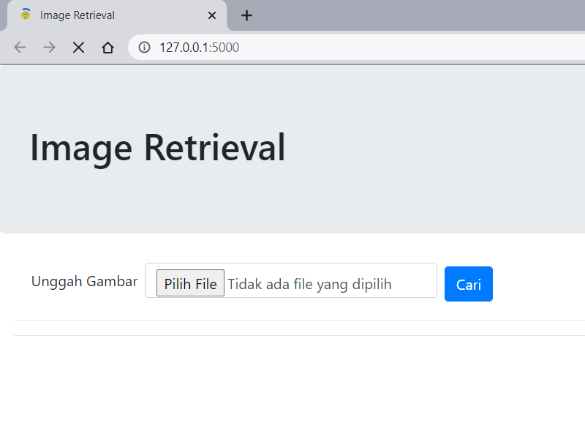
Program Image Retrieval Sederhana (21)
Simpan file index.html
Kemudian jalankan kembali file app.py dan buka halaman tersebut di browser.

Slide 36
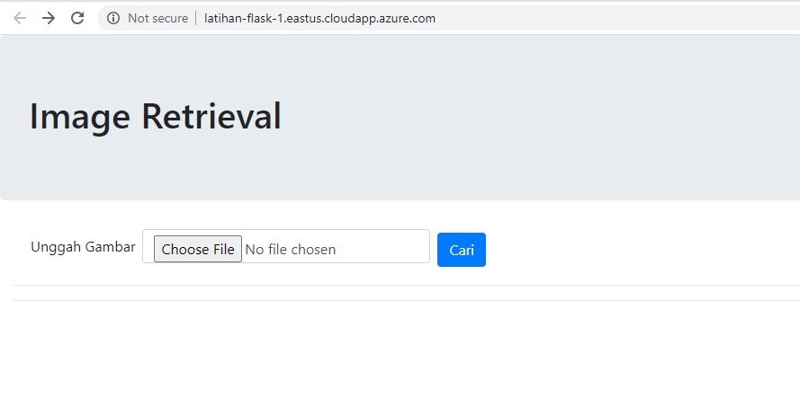
Deploy on Azure

Slide 37
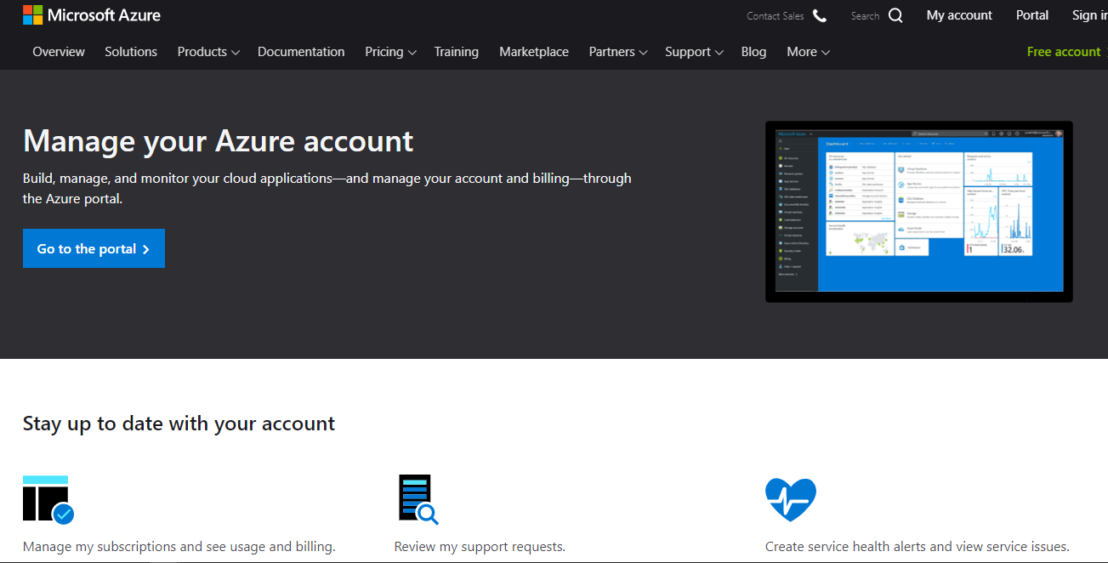
1. Membuat akun azure for student

Slide 38
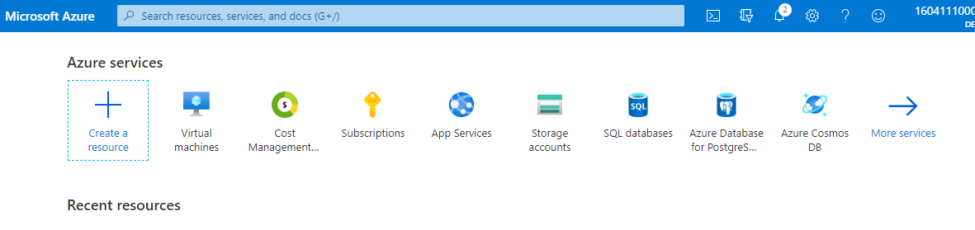
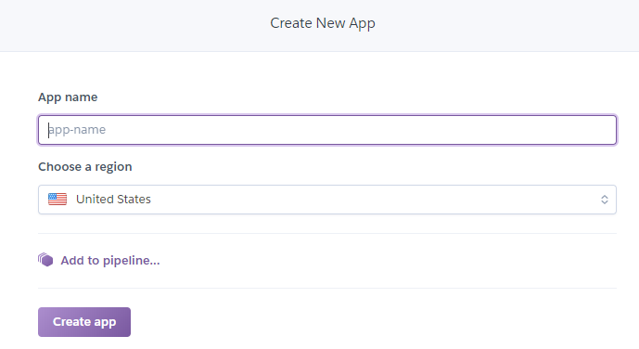
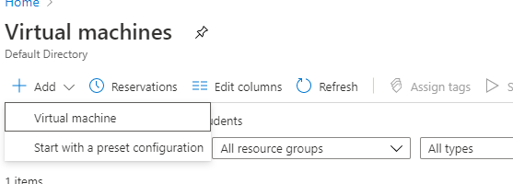
2. Membuat virtual machine

Slide 39
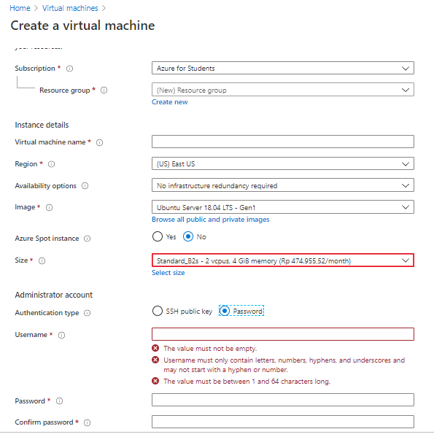

Slide 40
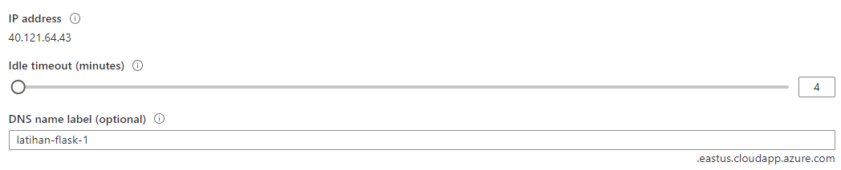
3. Setting DNS name

Slide 41
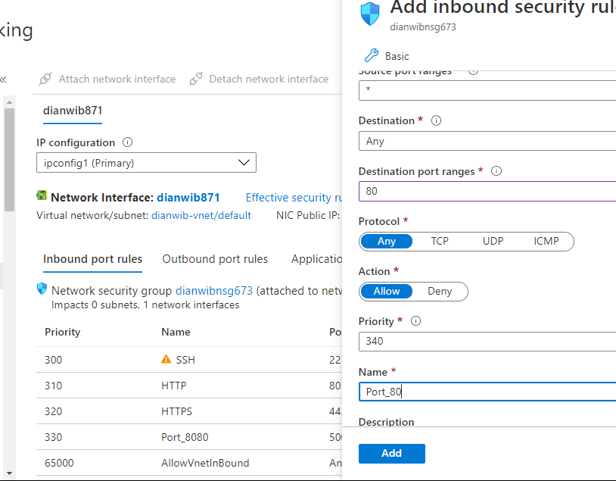
4. Setting permission port

Slide 42
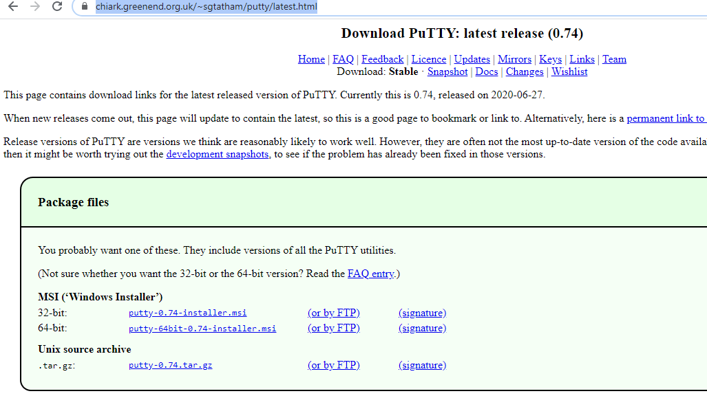
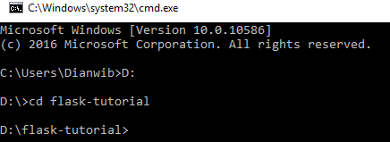
5. Download aplikasi “PuTTY”

Slide 43
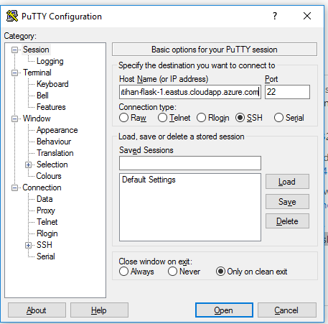
6. Remote virtual machine by PuTTY

Slide 44

7. Download file from GitHub

Slide 45
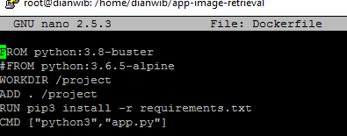
8. Set Dockerfile

Slide 46
9. Build Docker
docker image build -t python-flask .
docker run -p 80:5000 -d python-flask

Slide 47
http://latihan-flask-1.eastus.cloudapp.azure.com/

